Slide 1
Дополнительное профессиональное образование
Программа профессиональной подготовки БГТУ им. В. Г. Шухова
«Цифровая экономика»
Лаврова Юлия стар. преподаватель, менеджер по проектам

Slide 2
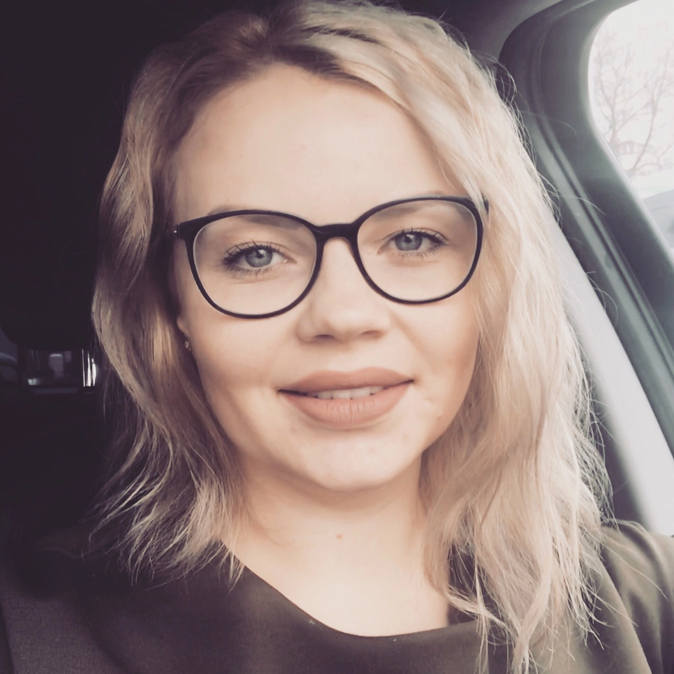
Лаврова Юлия Сергеевна:
высшее образование АНО ВПО «БУКЭП» квалификация «Бухгалтерский учёт, анализ и аудит» и направление подготовки «Юриспруденция»;
старший преподаватель кафедры экономики и организации производства БГТУ им. В. Г. Шухова,
менеджер по проектам производственно-коммерческой фирмы «Весна»;
8 лет учебно-педагогического стажа;
12 лет производственный стаж;
аспирантура по специальности 08.00.05
Лауреат I степени V Международного конкурса «Наука и образование»;
Повышения квалификации по ДПП:
Организация рекламной деятельности на предприятиях и в рекламных агентствах;
Работа в электронной информационно-образовательной среде университета;
Современные подходы к повышению эффективности коммерческой деятельности организации;
Инновационные образовательные технологии в условиях трансформации экосистемы вуза;
Методический инструментарий подготовки ВКР в рамках реализации программы «Стартап как диплом»;
Применение современных стратегий и технологий совершенствования коммуникативных навыков педагогических работников;
Диплом о ПП:
Реклама и связи с общественностью как коммуникативные технологии продвижения;
Коммерческая деятельность и логистика как инструменты развития бизнеса;
Педагогика профессионального образования.
сфера интересов: трансакционные издержки при коммерциализации интеллектуальных продуктов.

Slide 3
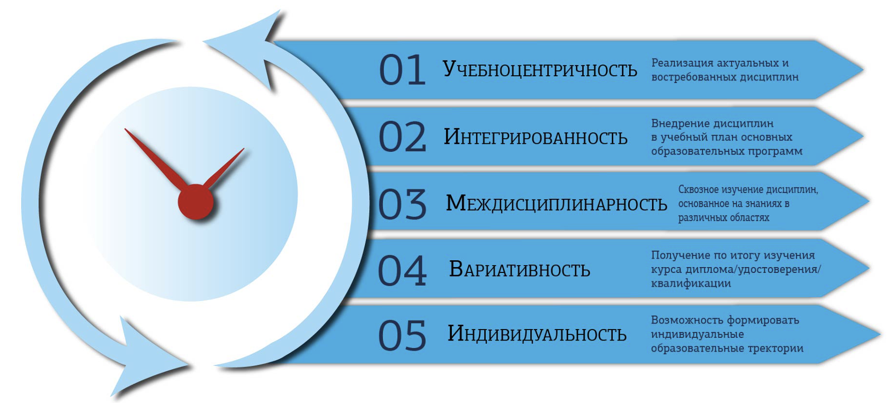
Принципы реализации программы

Slide 8
Индустриальные партнеры
Отраслевые
ИТ-сфера

Slide 9
Спасибо за внимание
Лаврова Юлия стар. преподаватель, менеджер по проектам

